Slide 1
C語言
函數

Slide 2
何謂函數
函數（function）是完成某項功能的片段程式，其可分為庫存函數（library function）和使用者自定函數（user-defined function）。像printf()、scanf() 就是庫存函數。
呼叫這些庫存函數首先要合乎此函數的原型，需載入原型所在的標頭檔，最後，還要知道成功與失敗之回傳值。
撰寫使用者自定的函數。

Slide 3
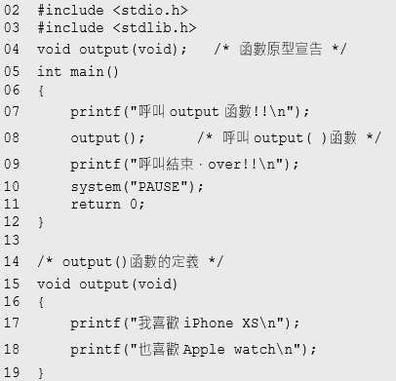
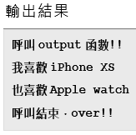
何謂函數－範例1

Slide 4
函數原型的宣告
函數的原型或稱語法的宣告有兩個目的。
一、使程式得知函數回傳值的資料型態。
二、呼叫函數時所需要參數的個數及資料型態。函數原型的宣告如下：
函數原型的宣告敘述後，一定要加上分號（;），否則，程式將無法知道函數的原型宣告是否已結束。
有了函數原型的宣告，讓我們知道程式將呼叫哪些使用者自訂函數，及可在編譯時期告知您所呼叫函數，是否合乎其函數的原型宣告。

Slide 5
函數原型的宣告
在範例1中第4行，使用者自訂的 output() 函數之原型宣告為
函數的資料型態為void，表示此函數沒有回傳值；而參數的資料型態為void，表示此函數不接受任何參數，一般我們將此void省略掉。
您可能會問，在呼叫標準輸出入庫存函數時，如printf()、scanf()，並沒有撰寫這些函數的原型宣告。
由於這些標準輸出入函數原型的宣告，存放於stdio.h標頭檔，所以在程式開始時，必須利用 #include <stdio.h>，將標頭檔stdio.h載入到程式中。

Slide 6
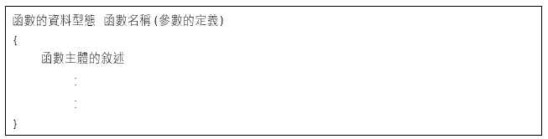
函數的定義
函數的定義如下：

Slide 7
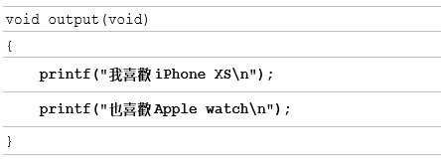
函數的定義
函數定義的部分主要是在撰寫函數主體的敘述。
一般函數與main() 函數一樣，對於函數定義的內容，需要使用大括弧 { } 括起來，如範例1第15-19行的output() 函數定義如下：
得知output函數主體的敘述，是利用printf函數輸出iPhone XS和Apple watch。

Slide 8
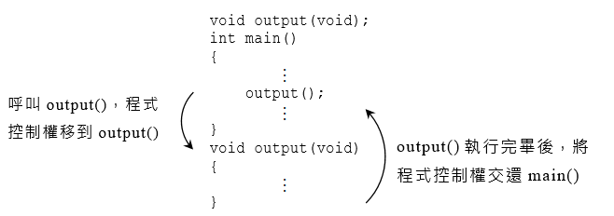
函數的呼叫
呼叫output() 函數，此時程式控制權將交給output() 函數，當output() 函數執行完畢，再將控制權交給原呼叫函數。
由於output() 原型的宣告沒有參數，也沒有回傳值，所以呼叫時不需給予任何參數，只要使用output(); 即可。

Slide 9
函數在程式語言中扮演的角色
函數在程式語言中有什麼功用，何時才要使用函數呢？
看了範例1，您也許會問，output() 的片段程式，直接寫在main() 也是可以的呀！為什麼要定義一個新的函數來取代呢？我們將其好處歸納如下：
1. 達到程式模組化（module）的功能
2. 容易除錯（debug）
3. 程式碼可重複使用（reuse）
4. 可以分工合作

Slide 10
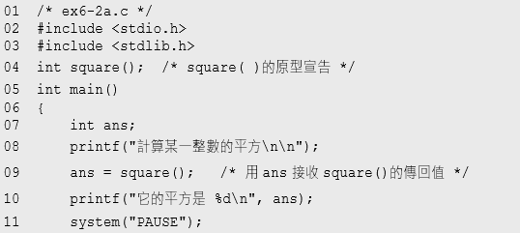
函數的回傳值－範例2
函數的資料型態，有何作用呢？函數回傳值與函數的資料型態又有什麼關聯呢？讓我們從範例來找答案。

Slide 11
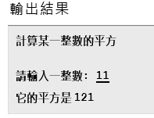
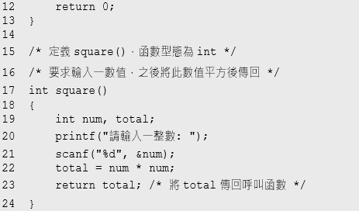
函數的回傳值－範例2

Slide 12
函數的回傳值
此範例包含幾個重點：
(1) 函數資料型態的意義。
(2) 利用return敘述回傳值時應注意事項。
茲說明如下：

Slide 13
函數的回傳值
函數的資料型態若不是void，表示此函數有回傳值。函數回傳值的資料型態必須與函數的資料型態一致。
在範例2第4行，square() 的資料型態為int，所以函數的回傳值total也必須是int。
若函數回傳值的資料型態與函數的資料型態不一致時，將會得到錯誤的訊息。

Slide 14
return敘述
函數定義的內容，始於左大括號 {，止於右大括號 }，不過函數除了碰到右大括號 } 結束外，若遇到return敘述，函數也會結束。
return是返回的意思，只要在函數中遇到return敘述，控制權就會交回。 return敘述一次只能回傳一個數值，通常會將回傳值指定給一變數，但無法一次回傳多個數值。
範例2第9行，將square() 的回傳值指定給ans變數，square() 是int型態，回傳值也必須是int型態，所以ans變數必須是int型態，這就是函數回傳值運作的方式。return後面也可以不接任何運算式。

Slide 15
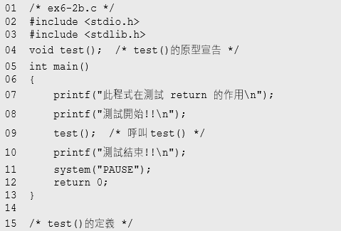
return敘述－範例3

Slide 16
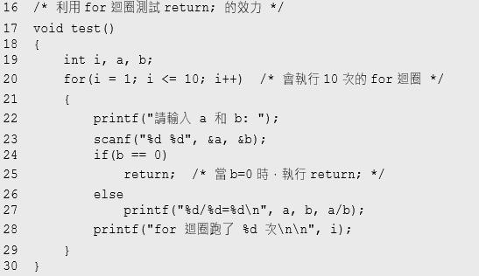
return敘述－範例3

Slide 17
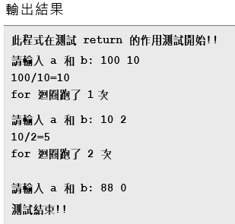
return敘述－範例3

Slide 18
函數如何傳遞參數
之前所舉的範例在呼叫函數時都沒有傳遞所謂的引數（argument）。
參數又分為實際引數（actual argument）與形式參數（formal parameter）。
我們以範例4來說明之，它是範例2修正版。

Slide 19
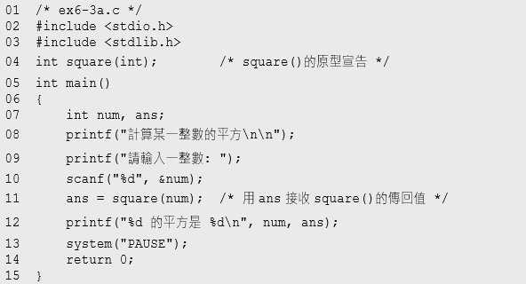
函數如何傳遞參數－範例4

Slide 20
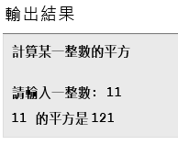
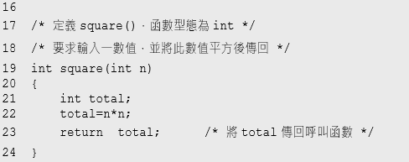
函數如何傳遞參數－範例4

Slide 21
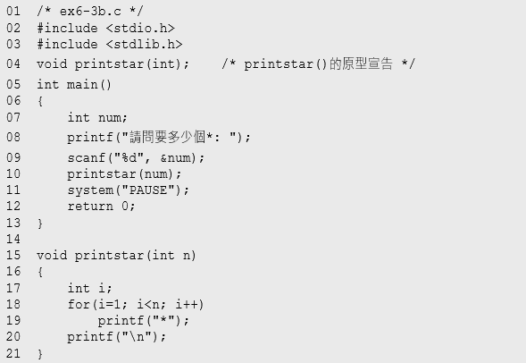
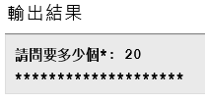
函數如何傳遞參數－範例5

Slide 22
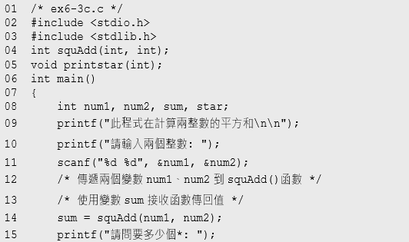
函數如何傳遞參數－範例6
範例6是範例4與5的結合。

Slide 23
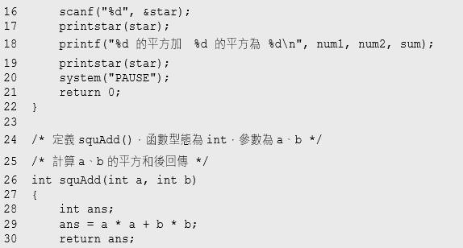
函數如何傳遞參數－範例6

Slide 24
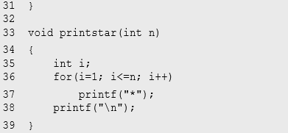
函數如何傳遞參數－範例6

Slide 25
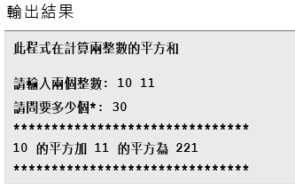
函數如何傳遞參數－範例6

Slide 26
全域變數與區域變數
本節將介紹兩個與變數有關的名詞—全域變數（global variable）與區域變數（local variable）。
全域變數是定義於函數外的變數，定義之後的所有的函數皆可使用。
請參閱範例7。區域變數則是定義於函數內的變數，只允許該函數使用。

Slide 27
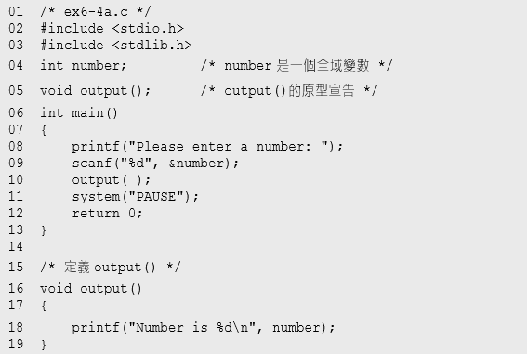

全域變數與區域變數－範例7

Slide 28
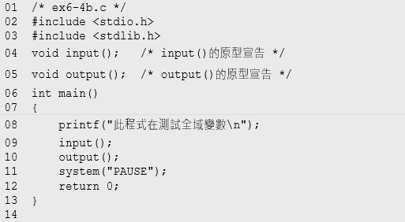
全域變數與區域變數－範例8
若將全域變數定義在main() 函數下面時，則main() 函數是無法取用這一全域變數。

Slide 29
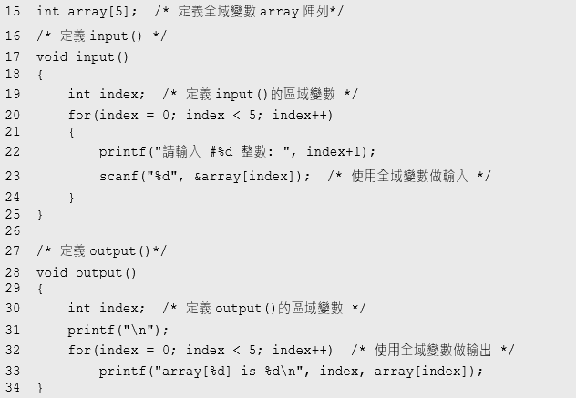
全域變數與區域變數－範例8

Slide 30
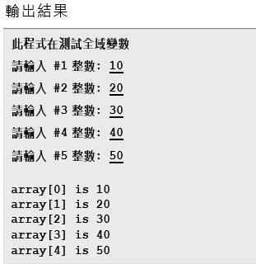
全域變數與區域變數－範例8

Slide 31
全域變數與區域變數
若程式的全域變數與區域變數同名時，有沒有關係呢？
請參閱範例9及其解說。

Slide 32

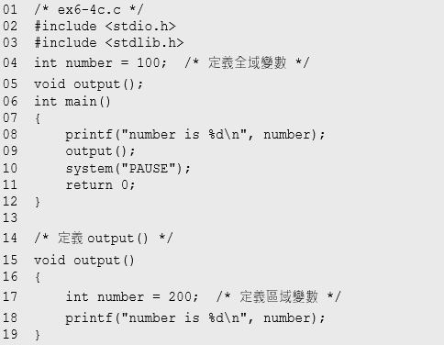
全域變數與區域變數－範例9

Slide 33
全域變數與區域變數
為什麼要將全域變數拿出來討論呢？這是因為函數與函數之間的區域變數是無法相互利用的，使用全域變數，各函數之間才得以溝通，不過在程式中使用全域變數，並不是一個好的現象。
全域變數效力大，勢力範圍可遍及整個程式，自然也會產生一些副作用（side effect），因為任何一個函數執行的過程中，都有可能改變全域變數的值，若是發生錯誤，要除錯是十分不容易；若是使用區域變數，因效力僅止於其定義的函數內，一旦函數出現問題，只要對有使用到區域變數的函數加以追蹤即可，不需大費周章的找遍整個程式。
一個好的程式設計師，會儘量避免使用全域變數。

Slide 34
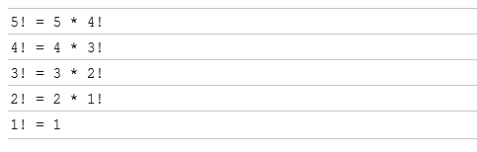
遞迴函數
當函數內某一個（或多個）敘述又呼叫函數本身，則稱此函數為遞迴函數（recursive function）。遞迴函數在撰寫上相當簡潔，但較不易理解，舉一範例說明之。假設我們要計算5!，其計算過程如下：

Slide 35
遞迴函數
從上述可歸納出，有一規則可循，即
此表示某一數的階層，為此數乘上此數減1的階層，並且有一個結束點1! = 1。程式的結束點對遞迴函數是很重要的，若無結束點，則將會造成無窮的呼叫。

Slide 36
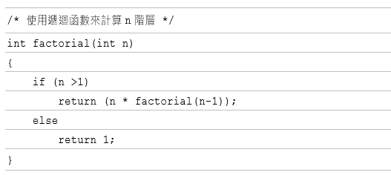
遞迴函數
以下是計算 n! 的片段程式：

Slide 37
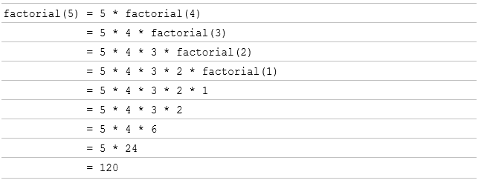
遞迴函數
我們發現在factorial函數中有一敘述又呼叫factorial本身，故稱此函數為遞迴函數。運作過程如下，以n=5為例：

Slide 38
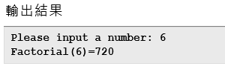
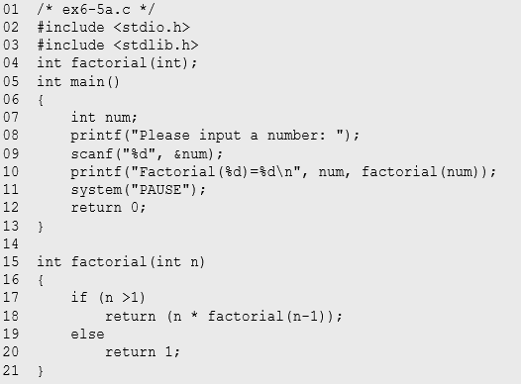
遞迴函數－範例10

Slide 39
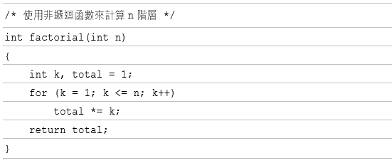
遞迴函數
當然遞迴函數也可以用非遞迴函數（non-recursive）撰寫之，其片段程式如下：

Slide 40
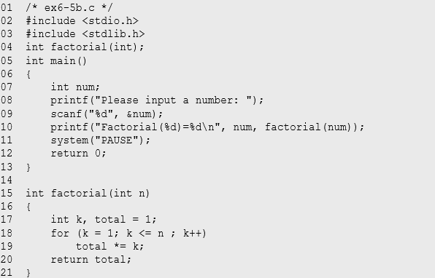
遞迴函數－範例11

Slide 41
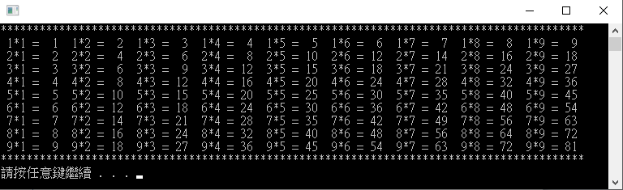
函數的應用範例1
請以一函數printStar()，印出90顆星星，並以一函數multiply() 印出九九乘法表，如下所示，再以一主函數main() 加以呼叫之。

Slide 42
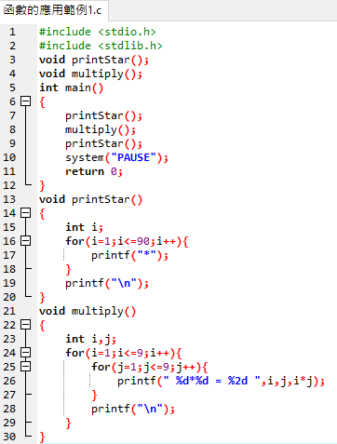
函數的應用範例1

Slide 43
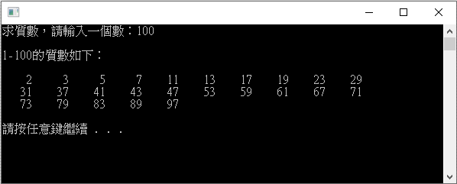
函數的應用範例2
利用函數來印出1－N之間的質數。

Slide 44
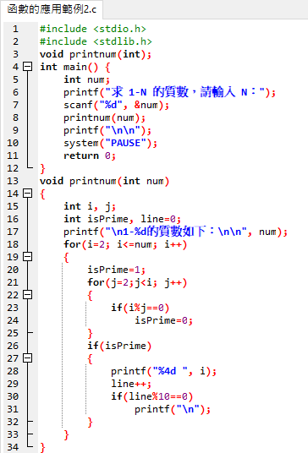
函數的應用範例2

Slide 45
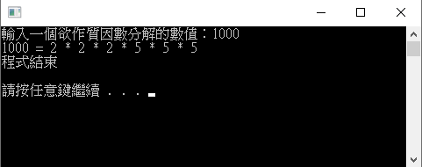
函數的應用範例3
利用遞迴函數對輸入的正整數做質因數分解。

Slide 46
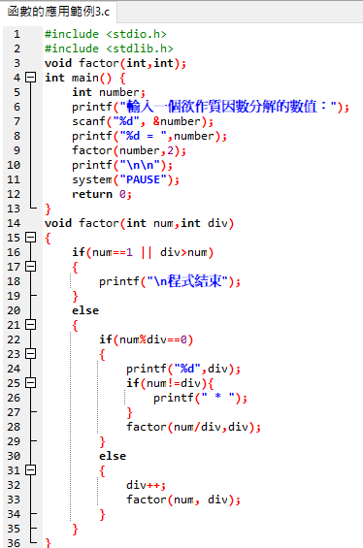
函數的應用範例3

Slide 47

函數的應用範例4
在數學上，費氏數列是以遞迴的方法來定義：

Slide 48
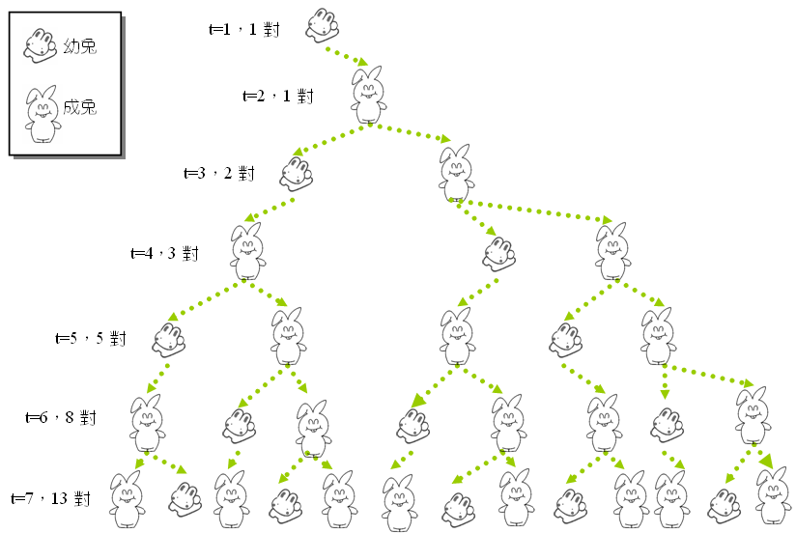

函數的應用範例4
一開始有一對小兔子
一個月後，兔子可長大為成兔。長大之後，每個月都可再生一對小兔子
每一對小兔子在出生後滿一個月便會長大，再一個月後便可生下一對小兔
請問一年以後共有多少對兔子？

Slide 49
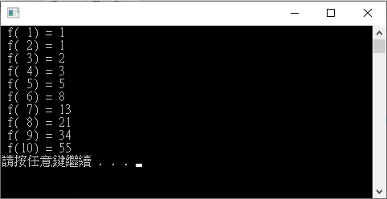
函數的應用範例4

